Slide 1
Мое будущее – мой Красноярский край
85-летию Красноярского края посвящается

Slide 2
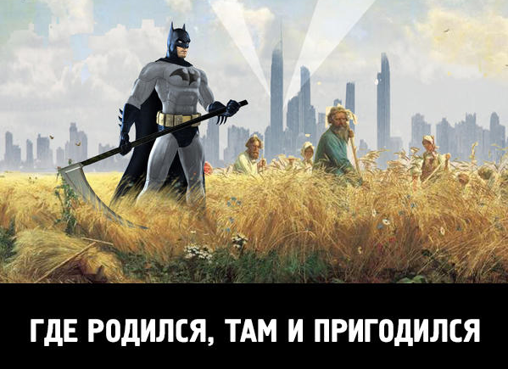
На чужой сторонушке рад своей воронушке
Глупа та птица, которой гнездо свое не мило
Мое будущее – мой Красноярский край

Slide 3
ВИКТОРИНА
Площадь Красноярского края | 2339,7 тыс. кв.км
Какова численность населения Красноярского края | 2 876 497 чел. (1 января 2018 г.)
Сколько районов в Красноярском крае | 44
Сколько национальностей проживает на территории края | 33
Дата основания Красноярского края | 7 декабря 1934 год
Самая старый ВУЗ Красноярского края | СибГТУ – 1930 год
3 самых востребованных профессии в Красноярском крае | Инженер, монтажник, повар
Самые редкие профессии в Красноярском крае | Вышивальщицы, кузнецы, разрисовщики
Кто из олимпийских чемпионов родился на красноярской земле | Медведцева, Устюгов, Мастеркова (всего 10 чел)
Мое будущее – мой Красноярский край

Slide 4

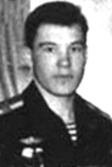

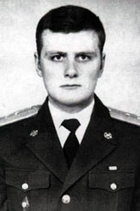
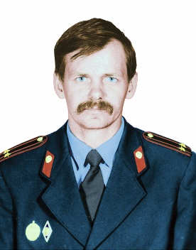
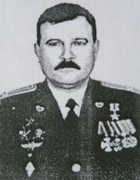
Боровиков Владимир, 1995 | Енисейск | погиб в 1995 году в Грозном
Юрченко Владимир, 1999 | Ужур | Проживает в Москве
Тибекин Олег, 2000 | Красноярск | Погиб в Чечне
Рыжиков Александр, 2000 | п. Кононово Сухобузимского района | Погиб в Чечне
Переславцев Сергей, 1994 | Красноярск
Наумов Юрий, 1997 | Д.Михайловка Дзержинского района | Погиб в Дагестане, 1999
Воробьев Юрий, 2003 | Красноярск | Проживает в Москве

Slide 5
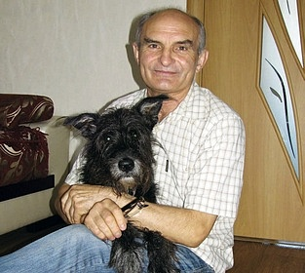

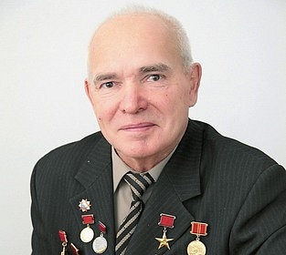
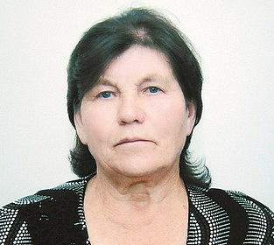
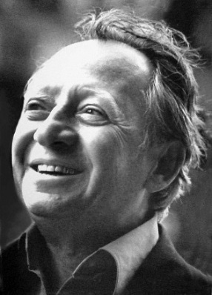
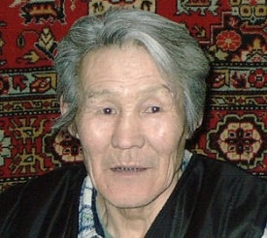
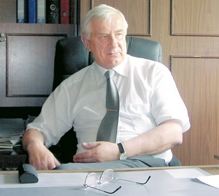
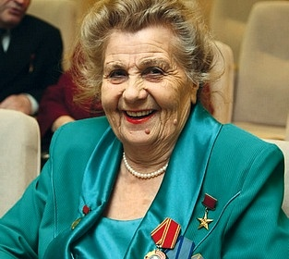
Аксенов Вячеслав Иванович —руководитель бригады строителей Байкало-Амурской магистрали
Бархатов Анатолий Максимович — машиностроитель, бригадир станочников на Красноярском заводе комбайнов
Беляцкая Вера Константиновна— доярка совхоза в селе Алтан Шушенского района, 3 ордена Трудовой Славы
Годенко Михаил Семенович — выдающийся хореограф
Грабкин Леонид Гаврилович — оленевод , полный кавалер ордена Трудовой Славы.
Романов Петр Васильевич — руководитель оборонного предприятия, генеральный директор химкомбината «Енисей»
Стеблева Анастасия Тимофеевна — геолог партии Ангарской геологоразведочной экспедиции Красноярского геологического управления

Slide 6
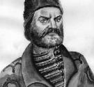
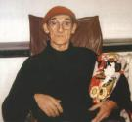
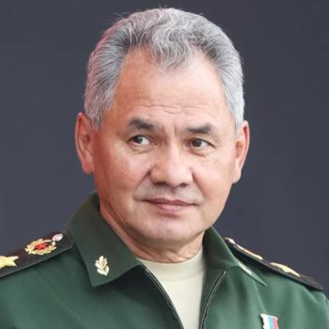
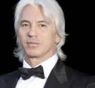
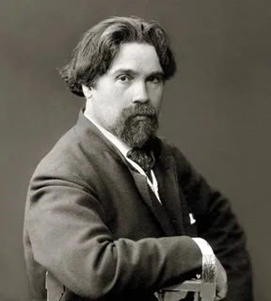
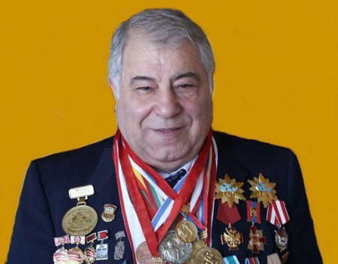
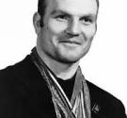
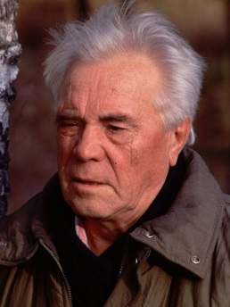
Кто это?
1
4
7
2
5
8
3
6
Мое будущее – мой Красноярский край

Slide 7

Кем я могу стать?
Мое будущее – мой Красноярский край

Slide 8
Тип профессии | Характеристика | СПО | ВО
Человек – природа | Живые организмы, биологические, микробиологические процессы | Техник-лесовод, зоотехник, флорист | Зооинженер, агроном, ветеринарный врач
Человек-техника | Технические системы, энергия, искусственные и неживые природные материалы | Техник-технолог, техник-строитель | Инженер
Человек – человек | Люди, коллективы, группы, социальные процессы | Медсестра, воспитатель дошкольного учреждения | Учитель, инженер, менеджер
Человек – знаковая система | Условные знаки, цифры, коды, естественные и искусственные языки (формулы) | Инспектор-финансист, экономист | Инженер-экономист, редактор, ученый- теоретик
Человек – художественный образ | Художественные образы, их свойства, элементы | Декоратор-оформитель, скульптор-исполнитель | Художник-конструктор, дизайнер интерьера, модельер, актер

Slide 9





Какая фигура больше нравится?
Мое будущее – мой Красноярский край

Slide 10
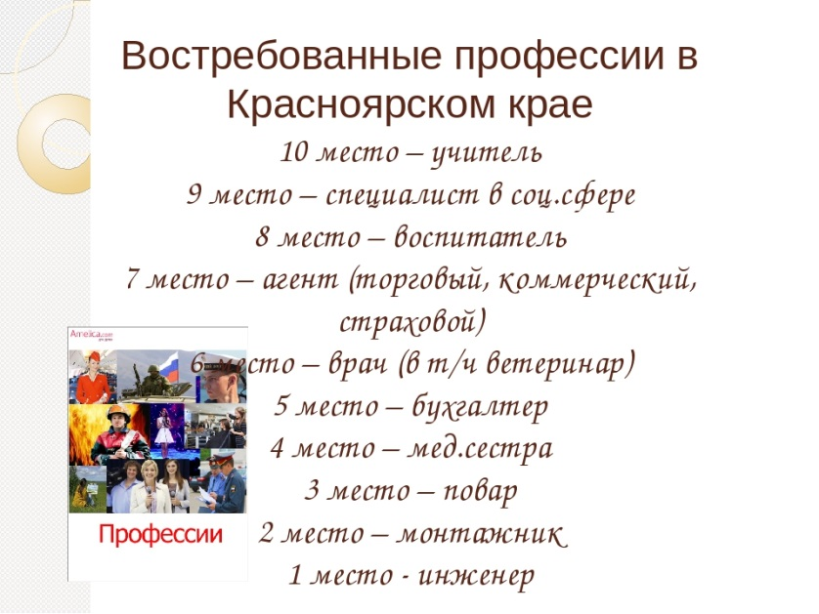
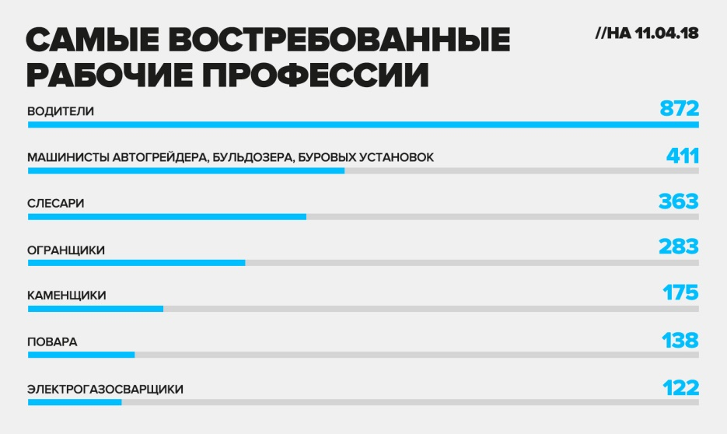
Профессии будущего
Глазир
Архтитектор виртуальности
Агроэколог, агроинформатик, агрокибернетик
Архитектор энергетически автономных домов
Архитектор информационных систем
Бренд-менеджер пространств
Биоэтик
Мед.работники персонифицированной медицины
Рабочие профессии
Будущее за специальностями на стыке разных областей
Геронтоконсультант, геронтолог, консультант по здоровой старости

Slide 11
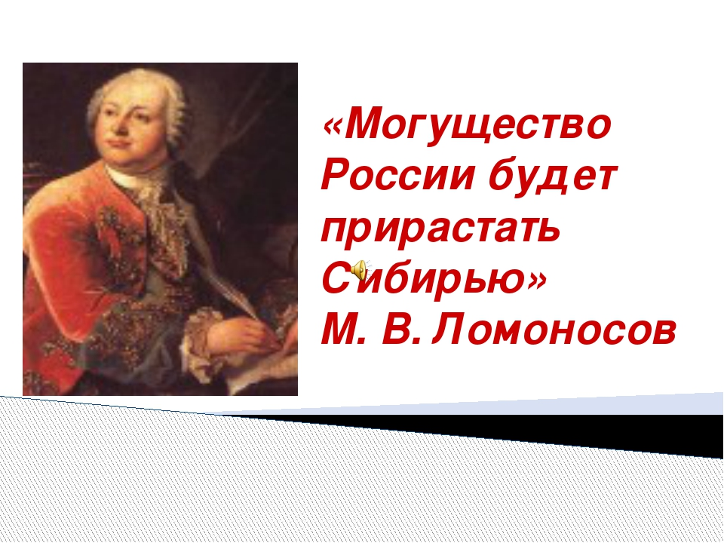
Мое будущее – мой Красноярский край

Slide 12
Благодарю за работу!
Мое будущее – мой Красноярский край

